Slide 1
欧拉路和哈密尔顿环

Slide 2
欧拉路
如果一个图存在一笔画，则一笔画的路径叫做欧拉路，如果最
后又回到起点，那这个路径叫做欧拉回路。
我们定义奇点是指跟这个点相连的边数目有奇数个的点。对于
能够一笔画的图，我们有以下两个定理：
定理1：
存在欧拉路的条件：图是连通的，有且只有2个奇点。
定理2：
存在欧拉回路的条件：图是连通的，有0个奇点。

Slide 3
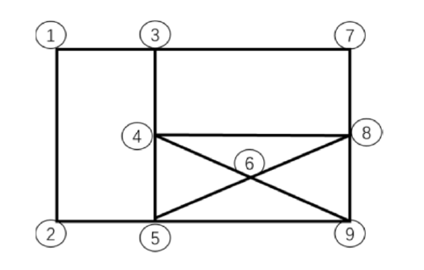
对于欧拉路，除了起点和终点外，每个点如果进入了一次，
显然一定要出去一次，显然是偶点。对于欧拉回路，每个
点进入和出去次数一定都是相等的，显然没有奇点。

Slide 4
页面标题
文字显示效果
for(int i = 1; i <= n; i++) {
int x;
cin >> x;
insert(i, i, x);
}

Slide 5

黑猫编程
https://noi.hioier.com

Slide 6
谢谢观看

